Slide 1
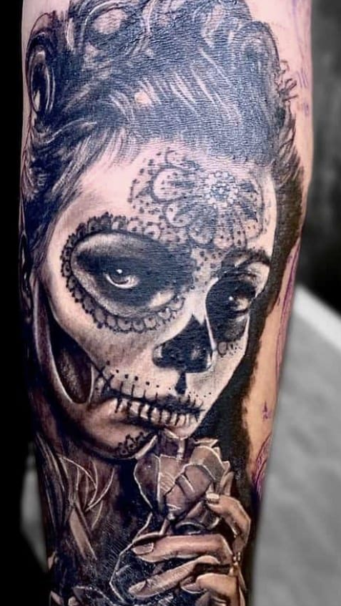
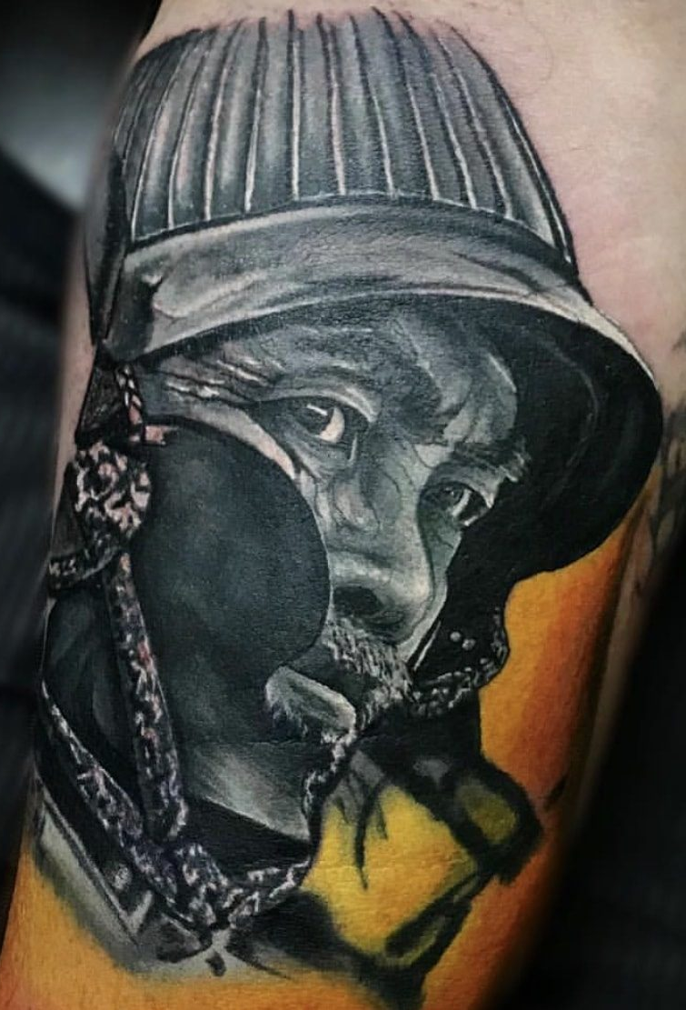
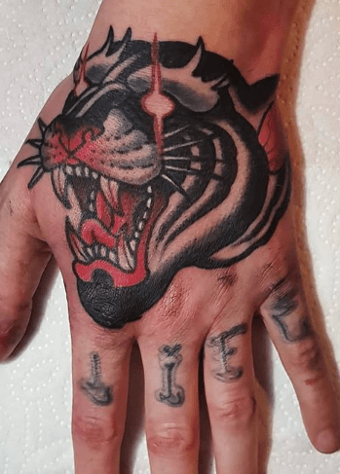
De meerwaarde van kwalitatief onderzoek om effecten van interventies te bepalen
Een NVWA voorbeeld

Slide 2
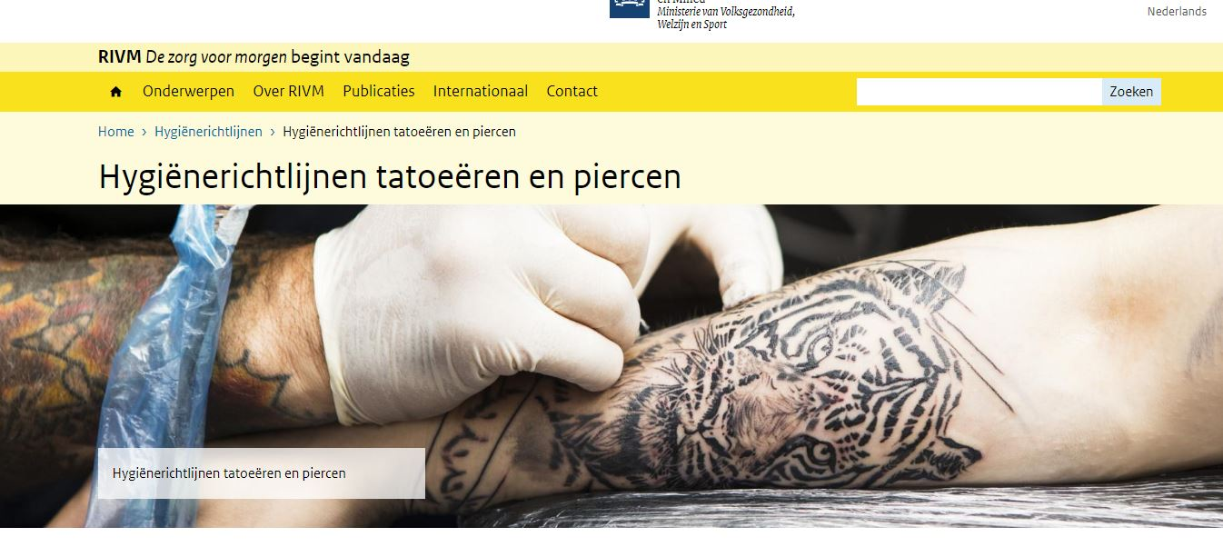
De casus: hygiënisch tatoeëren
Inspectieresultaten 2014 - 2017
Hygiënisch werken leidt tot minder risico’s voor de volksgezondheid
Hoe komt gedrag tot stand? Wat zijn motieven voor (niet)naleving?

Slide 3
filmpje

Slide 4
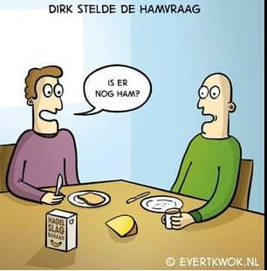
Uitdagingen
Ethisch
Methodologisch
Praktisch
Is de interventiemix effectief?

Slide 5
En ook… valkuilen
Er te laat over nadenken.
Kan niet.
Valt niet binnen de scope van toezichthouder.
Te ingewikkeld.
Onvoldoende capaciteit.
Te weinig tijd.
Te weinig kennis beschikbaar.
…

Slide 6
Mogelijkheden
Inspectiecapaciteit: één meetmoment na de interventiemix
Beschikbare data: web statistieken
Extra dataverzameling mogelijk: enquête tijdens inspectie en diepte-interviews

Slide 7
Dus…
Van causaal verband naar beredeneerde plausibiliteit (en causale verklaring)

Slide 8
Geleerde lessen
Het is onvoldoende aannemelijk dat de interventiemix heeft bijgedragen aan een verbetering van de naleving. De interventiemix vraagt verdere ontwikkeling.
Aantonen beredeneerde plausibiliteit is een werkbaar alternatief.
Mixed-methods leidt tot complementaire inzichten
Er kan een spanningsveld ontstaan tussen (risicogericht) toezicht en het uitvoeren van een effectmeting: focus op het doel

Slide 9
Kortom…

